Slide 1
Técnicas y prácticas de programación
Luisa Fernanda Rincón Pérez

Slide 2
Apuntadores en C

Slide 3
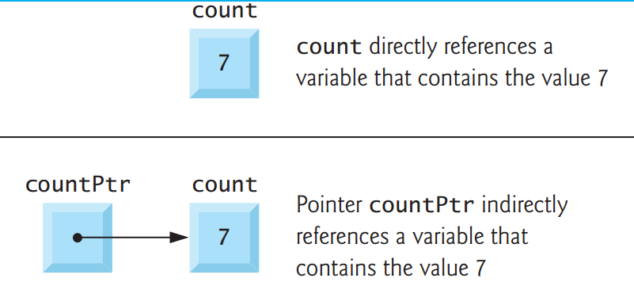
¿Qué son los apuntadores?
Son variables que contienen direcciones de memoria como sus valores.
Tomado de [1]

Slide 4
¿Qué son los punteros o apuntadores?
Variable
Apuntador
Contiene una dirección en memoria.
Contiene un valor específico.
Se refiere directamente a un valor
Se refiere indirectamente a un valor
Se declara con un *

Slide 5
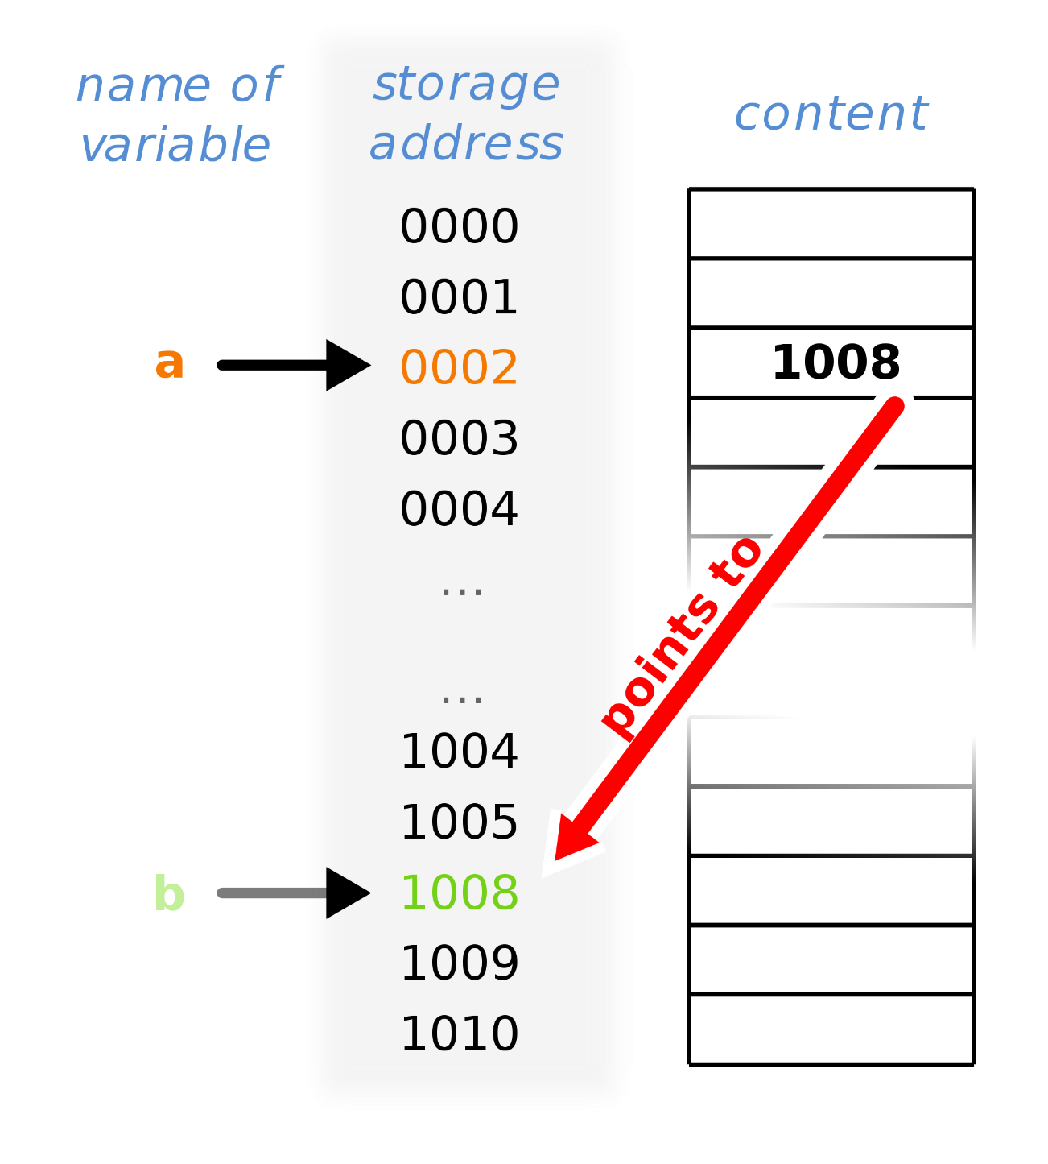
¿Cómo se ve esto en memoria?
La variable a es un apuntador que indirectamente referencia a la variable b
http://upload.wikimedia.org/wikipedia/commons/thumb/b/b4/Pointers.svg/220px-Pointers.svg.png

Slide 6
¿Cómo se usan los apuntadores?
La variable se debe declarar indicando que es un apuntador ( * )
int * pVariable;
El apuntador se debe inicializar.
Valores posibles: NULL, Cero ( 0) , una dirección
Requiere stdlib
pVariable = NULL;
Se prefiere NULL sobre todos los valores.
!!! Siempre se debe inicializar !!!

Slide 7
¿Cómo se usan los apuntadores?
Regla para nuestro curso toda variable de tipo puntero inicia con la letra p que indica que es un puntero
int * pVariable;

Slide 8

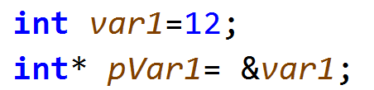
¿Cómo se ve la dirección de memoria de una variable que no es puntero?
Ver la dirección de memoria de una variable normal
& + nombreVariable
Ejemplo: Asignar a una variable puntero la dirección de una variable

Slide 9
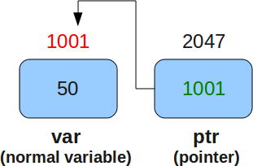
¿Los apuntadores pueden apuntar a variables de que tipo?
Un apuntador puede apuntar a variables de cualquier tipo. Según la variable a la que apunte se define el tipo del apuntador

Slide 10
¿Los apuntadores pueden apuntar a variables de qué tipo?
Variable | Apuntador | Operación asignación
char c=‘ L’ | char * pChar
int var=40; | int * pVar
double varDou=25.0; | double * pVarDou
int * pointer= &var; | Int * * pPointer
Variable | Contenido | Dir Memoria
c | ‘L’ | 003DF420
var | 40 | 003DF421
pChar | 003DF420 | 003DF422
varDou | 25.0 | 003DF423
pointer | 003DF421 | 003DF424
pVar | 003DF421 | 003DF425
pVarDou | 003DF423 | 003DF426
pPointer | 003DF424 | 003DF427

Slide 11
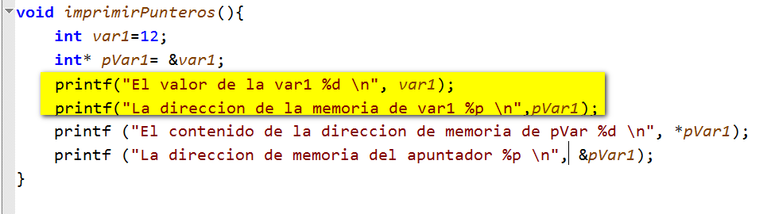
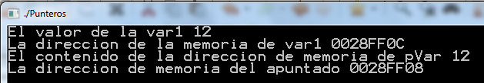
¿Cómo se imprime las direcciones de memoria?
%p
Variable | var1 | pVar1
Contenido | 12 | 0028FF0C
Dirección memoria | 0028FF0C | 0028FF08

Slide 12

¿Cómo se ve el contenido al que apunta una variable puntero?
Se usa el operador de indirección *
Varible | var1 | pVar1
Contenido | 12 | 0028FF0C
Dir memoria | 0028FF0C | 0028FF08
Ejm: tengo pVar1 y quiero saber qué hay en esa dirección de memoria
12

Slide 13
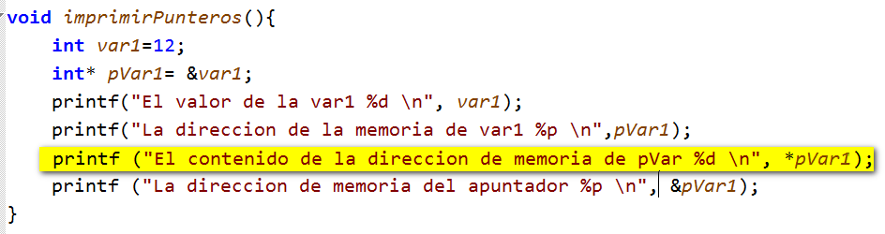
Ejemplo: Juntando lo visto

Slide 14
En resumen: asterisco y punteros en C
*
Declarar una variable de tipo puntero
int * pVariable
Acceder al contenido de una variable de tipo puntero
printf(“el valor del contenido del puntero es %d”, *pVariable);

Slide 15
Paso de parámetros por valor / por referencia

Slide 16
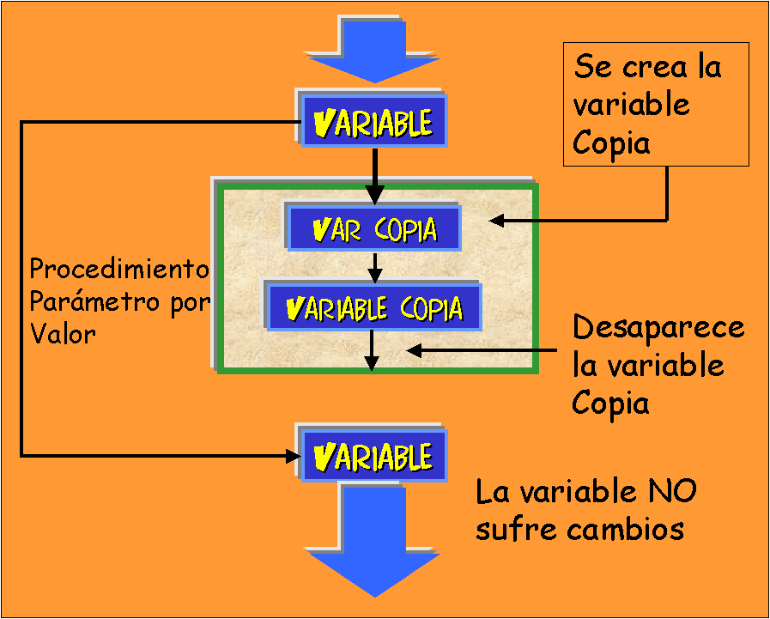
Paso de parámetros por valor
Fuente: https://neymar17.files.wordpress.com/2011/10/valor.gif

Slide 17
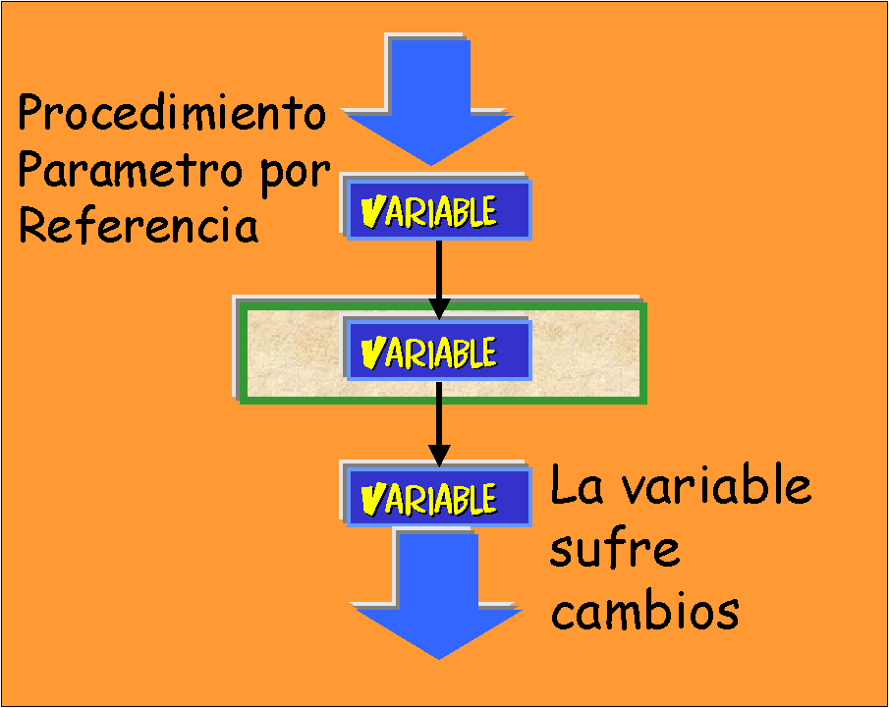
Paso de parámetros por referencia
https://anazan.files.wordpress.com/2011/10/ref.gif

Slide 18
Paso de parámetros por valor o por referencia
Paso por valor
Se hace una copia del argumento y ésta copia es la que se pasa a la función.
Si los valores de los parámetros se modifican dentro de la función, éstos cambios no se verán reflejados en los valores originales.
Paso por referencia
Se pasa la dirección de memoria de los argumentos, y por tanto las modificaciones que se hagan en la función de los argumentos se están haciendo sobre las variables originales.
Requiere punteros

Slide 19
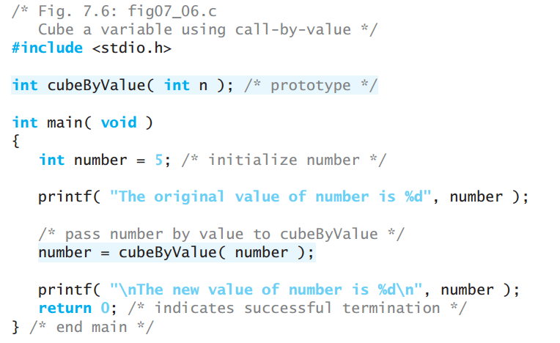
Ejemplo paso de parámetros por valor – calcular el cubo

Slide 20
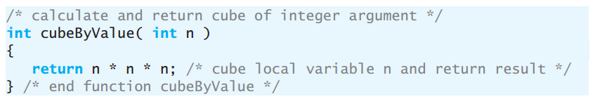
Ejemplo paso de parámetros por valor – calcular el cubo

Slide 21
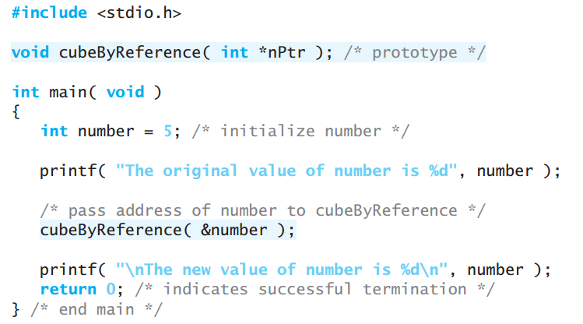
Ejemplo paso de parámetros por referencia– calcular el cubo

Slide 22
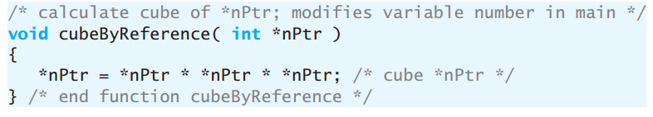
Ejemplo paso de parámetros por referencia– calcular el cubo

Slide 23
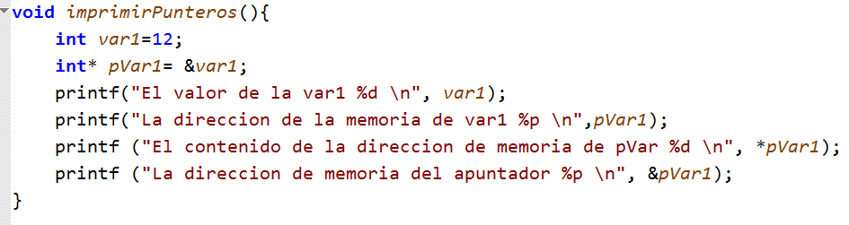
Ejemplo completo
¿Cuánto vale la función var1 si hago esto *pVar1+= 2?
Variables | var1= 12 | pVar1=0028FF0C
Memoria | 0028FF0C | 0028FF08

Slide 24
Una pregunta
Cuando se está trabajando con direcciones de memoria, ¿cuándo se usa el operador “&” y cuando se usa el operador “*”?
&: Tomar la dirección de una variable
*: (i) Acompaña la declaración de una variable apuntador
(ii) Permite hacer referencia al contenido que se encuentra dentro de la dirección de memoria a la que apunta una variable apuntador.

